Slide 1

Władysławowo, 31.10.2023 r.
Spotkanie informacyjne
na temat budowy elektrowni jądrowej na Pomorzu

Slide 2
Agenda spotkania
17:00 Rozpoczęcie spotkania i powitanie
17:05-17.10 Przedstawienie uczestników ze strony Polskich Elektrowni Jądrowych oraz ekspertów PEJ i Urzędu Morskiego w Gdyni oraz Instytutu Budownictwa Wodnego PAN w Gdańsku
17:10-18.30 Prezentacja aktualnego statusu w projekcie pierwszej elektrowni jądrowej w Polsce oraz oddziaływania inwestycji na otoczenie
18:30-19.00 Sesja pytań i odpowiedzi
19.00 Zakończenie spotkania

Slide 3




Program Polskiej Energetyki Jądrowej
BEZPIECZEŃSTWO
ENERGETYCZNE
KLIMAT
I ŚRODOWISKO
ROZWÓJ
GOSPODARCZY
6 reaktorów jądrowych (6-9 GWe) do 2043 r.
25%
Podniesienie poziomu bezpieczeństwa energetycznego kraju
Dywersyfikacja źródeł wytwórczych
Zastąpienie elektrowni węglowych innymi stabilnymi i sterowalnymi źródłami wytwarzania energii
Znaczna redukcja emisji CO₂
Wyeliminowanie emisji innych gazów cieplarnianych i substancji szkodliwych
Energii elektrycznej
W Polsce
Rozwój sektora wspierającego walkę z kryzysem klimatycznym
Stabilizacja cen energii elektrycznej
Stworzenie nowych, atrakcyjnych zarobkowo miejsc pracy
*Program polskiej energetyki jądrowej – dokument przyjęty przez Radę Ministrów w 2014 roku i zaktualizowany w 2020 roku.
3

Slide 4
Lokalizacja
elektrowni jądrowej na Pomorzu

Slide 5
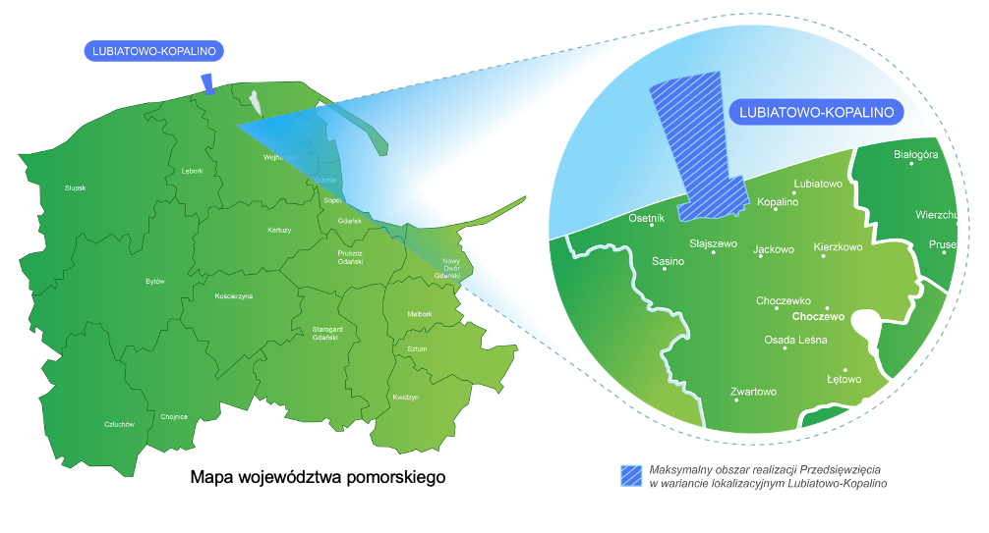
Lokalizacja pierwszej polskiej elektrowni jądrowej
Brak dużych mocy wytwórczych
Dostęp do wody chłodzącej
Gęstość zaludnienia
Środowisko przyrodnicze
Właściwości terenu
Istniejąca infrastruktura
5

Slide 6
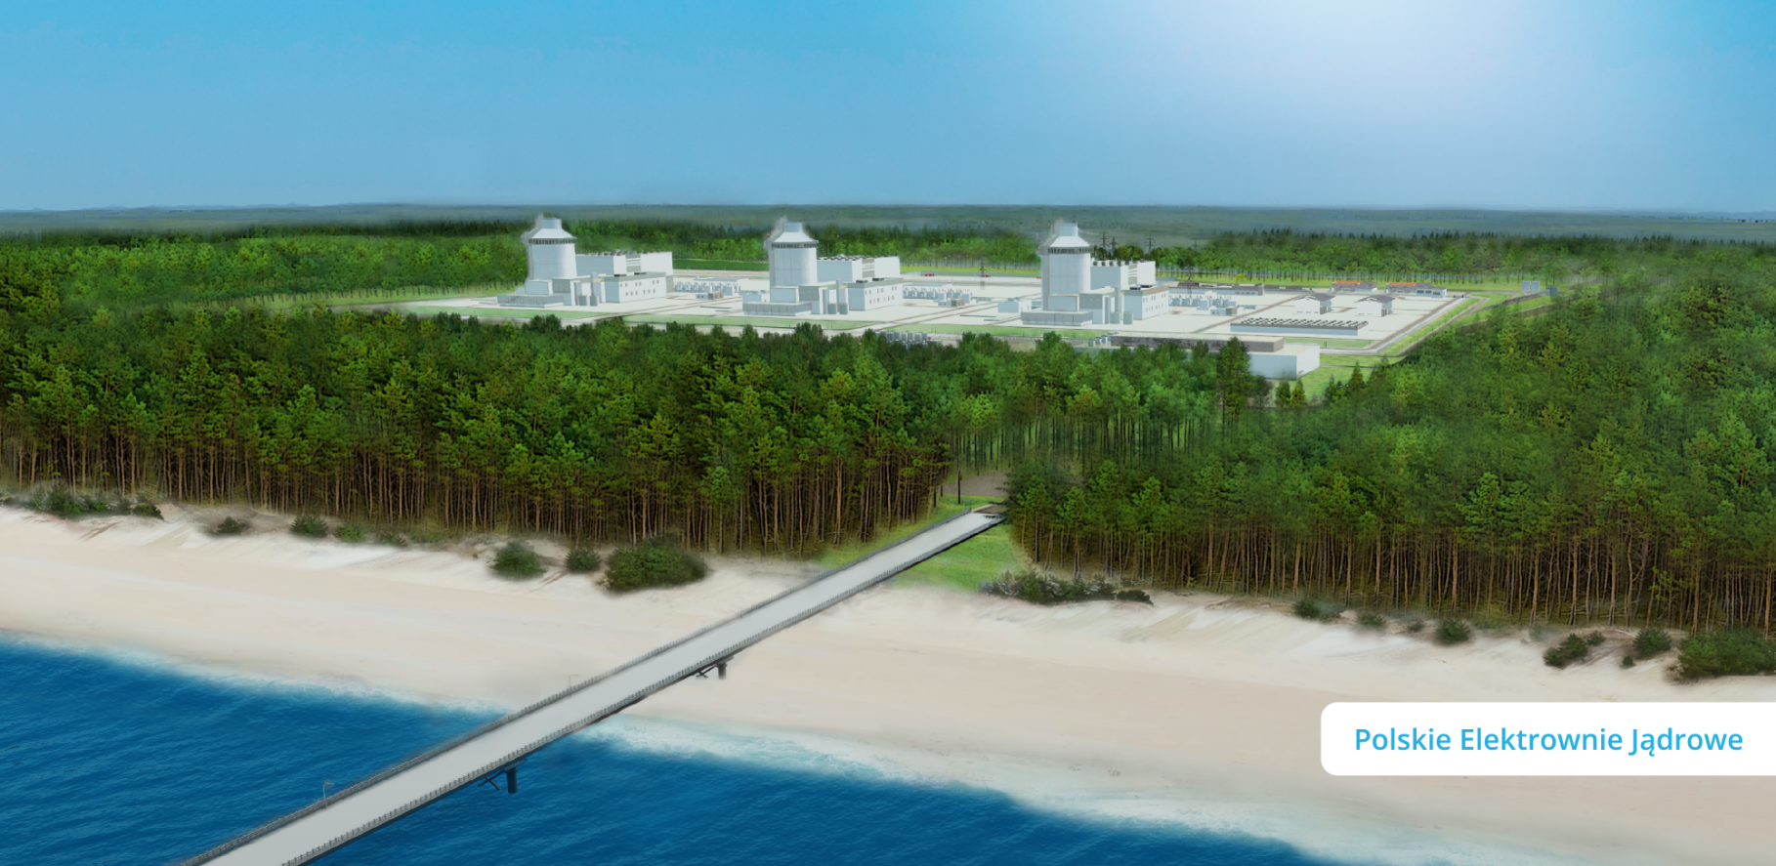
Poglądowa wizualizacja pierwszej polskiej
elektrowni jądrowej w Polsce
6

Slide 7







Poglądowy harmonogram realizacji inwestycji
2021
2022
2023
2024 – 2025
2026
2027 – 2032
2033
Wskazanie preferowanej lokalizacji „Lubiatowo -Kopalino”
Złożenie do Generalnej Dyrekcji Ochrony Środowiska Raportu środowiskowego
Wydanie decyzji zasadniczej
Etap
projektowania
Zakończenie projektowania
Etap budowy
Testy i zakończenie rozruchu
Uzyskanie decyzji o środowiskowych uwarunkowaniach
Uzyskiwanie kolejnych decyzji pozwoleniowych
Rozpoczęcie prac budowlanych
Rozpoczęcie eksploatacji elektrowni jądrowej
Rozpoczęcie procedury transgranicznych konsultacji
Podpisanie umowy na projektowanie
z konsorcjum firm: Westinghouse i Bechtel
Wskazanie przez Rząd RP dostawcy technologii – firmy Westinghouse oraz podpisanie pierwszych umów dotyczących współpracy
Uzyskanie decyzji o ustaleniu lokalizacji
7

Slide 8
Decyzja o środowiskowych uwarunkowaniach – 19.09.2023
Generalny Dyrektor Ochrony Środowiska wydał decyzję o środowiskowych uwarunkowaniach dla elektrowni jądrowej w lokalizacji Lubiatowo-Kopalino. Decyzja wydana przez organ jest kluczowym pozwoleniem uzyskiwanym w procesie inwestycyjnym, ponieważ kolejne zgody administracyjne, w tym decyzja o ustaleniu lokalizacji inwestycji oraz pozwolenie na budowę, muszą być zgodne z ustaleniami i warunkami zawartymi w decyzji o środowiskowych uwarunkowaniach.
Otrzymana decyzja środowiskowa przesądza o wariancie lokalizacyjnym – czyli w lokalizacji Lubiatowo-Kopalino – określa m.in. warunki korzystania ze środowiska w fazie realizacji i eksploatacji obiektu, wymagania dotyczące ochrony środowiska konieczne do uwzględnienia w dokumentacji projektowej, wymogi w zakresie przeciwdziałania skutkom awarii przemysłowych, a także nakłada obowiązek przeprowadzenia ponownej oceny oddziaływania przedsięwzięcia na środowisko w ramach postępowania w sprawie wydania pozwolenia na budowę.

Slide 9





Procedura środowiskowa Udział społeczeństwa na poziomie krajowym
30
ponad
30
800
800
7
-dniowy
7
udział społeczeństwa
zapytań merytorycznych
krajowych organów uzgadniających i opiniujących

Slide 10




Procedura środowiskowa Konsultacje transgraniczne
ponad
14
14
320
320
175
175
4
4
państw
stron
komentarzy
spotkania bilateralne
uczestniczyło w konsultacjach
wyjaśnień i odpowiedzi na pytania
7
w
językach

Slide 11
Decyzja o ustaleniu lokalizacji – 26.10.2023
26 października Wojewoda pomorski poinformował o wydaniu decyzji o ustaleniu lokalizacji dla pierwszej w Polsce elektrowni jądrowej.
Dzięki wydanej decyzji spółka Polskie Elektrownie Jądrowe otrzymała prawo do dysponowania terenem na potrzeby prac przygotowawczych oraz budowy obiektu, a także późniejszej eksploatacji elektrowni jądrowej. Decyzja szczegółowo określa m.in. zakres terytorialny inwestycji zarówno na lądzie, jak i na morzu, a także precyzuje warunki realizacji inwestycji, w tym techniczne, środowiskowo-konserwatorskie czy przeciwpożarowe.
Decyzja o ustaleniu lokalizacji nie jest równoznaczna z pozwoleniem na budowę. Po uzyskaniu decyzji lokalizacyjnej inwestor jest zobowiązany do pozyskania pozwolenia na wykonanie prac przygotowawczych, wydanego również przez wojewodę. Następnie zezwolenie na budowę elektrowni musi wydać Prezes Państwowej Agencji Atomistyki, a w kolejnym etapie wojewoda pomorski podejmuje decyzję o przyznaniu pozwolenia na budowę, co pozwoli na rozpoczęcie prac budowlanych.

Slide 12
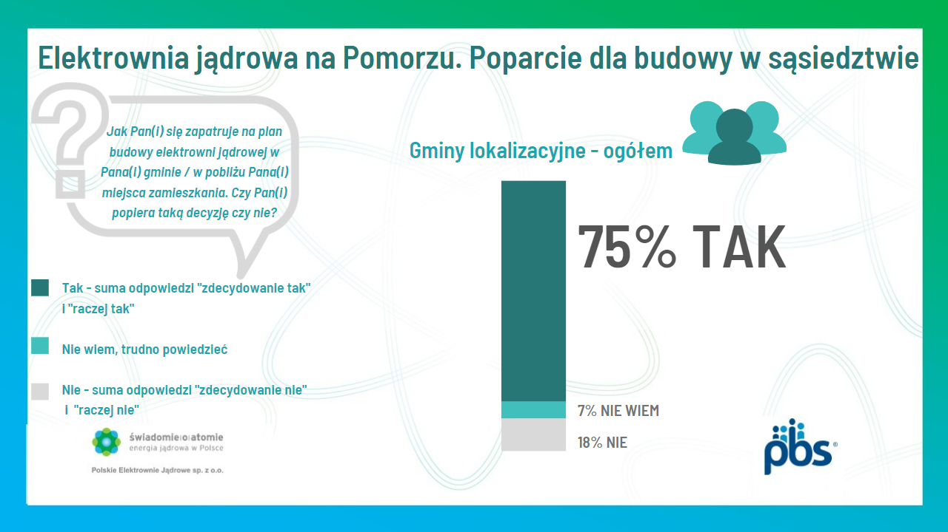
Duży wzrost poparcia dla budowy elektrowni jądrowej
w miejscu inwestycji
W badaniu przeprowadzonym w listopadzie i grudniu 2022 roku
75% respondentów z terenu gmin lokalizacyjnych (Choczewo, Gniewino, Krokowa)
zadeklarowało poparcie dla budowy elektrowni w ich bezpośrednim sąsiedztwie
Dotychczas przeprowadzono 12 fal badań opinii na poziomie lokalnym, które każdorazowo potwierdzały wysokie poparcie dla budowy elektrowni jądrowej w sąsiedztwie.
Badanie, na zlecenie spółki Polskie Elektrownie Jądrowe, przeprowadziła niezależna agencja badawcza PBS.
12

Slide 13







Korzyści z budowy elektrowni jądrowej dla Pomorza
STABILNE
DOSTAWY CZYSTEJ ENERGII ELEKTRYCZNEJ
STWORZENIE KILKU TYSIĘCY MIEJSC PRACY
W regionie pozbawionym dużych mocy wytwórczych i narażonym na przerwy w dostawach prądu
Wykorzystanie potencjału lokalnego rynku pracy oraz przemysłu/dostawców
ROZWÓJ
GOSPODARCZY CAŁEGO REGIONU
STABILNE
WSPARCIE FINANSOWE
Wpływy z podatków dla gminy lokalizacyjnej oraz gmin sąsiadujących gwarantowane w perspektywie kilkudziesięciu lat
Wielomiliardowe inwestycje
w infrastrukturę towarzyszącą,
rozwój nowoczesnych technologii i edukacji
13

Slide 14



Program Wsparcia Inicjatyw Społecznych
Program skierowany jest głównie do:
Jednostek samorządu terytorialnego z obszaru terytorialnego objętego Programem i ich jednostek pomocniczych, w tym m.in. sołectw, gmin, starostw itd.
Organizacji lub jednostek posiadających osobowość prawną lub nieposiadających osobowości prawnej, które prowadzą działania na obszarze terytorialnym objętym Programem, w tym m.in. fundacje, stowarzyszenia, ochotnicze straże pożarne, osoby fizyczne prowadzące działalność gospodarczą, jednostki organizacyjne prowadzące działalność gospodarczą itd.
W tegorocznej edycji Programu Klub Piłkarski KP Jantarek, otrzymał dofinansowanie na realizację projektu pn. „Boiskowe Wsparcie”.
14

Slide 15
Animacja elektrownia jądrowa
15

Slide 16
Planowany harmonogram Przedsięwzięcia (Lubiatowo-Kopalino)
Rok
1 | 2 | 3 | 4 | 5 | 6 | 7 | 8 | 9 | 10 | 11 | 12 | 13 | … | 69 | 70 | 71 | 72 | 73 | … | 92 | 93 | 94
Etap prac przygotowawczych
Faza budowy
BLOK 1
Etap budowy EJ
Rozruch
Faza eksploatacji EJ
Faza likwidacji EJ
BLOK 2
Etap budowy EJ
Rozruch
Faza eksploatacji EJ
Faza likwidacji EJ
BLOK 3
Etap budowy EJ
Rozruch
Faza eksploatacji EJ
Faza likwidacji EJ
1 | 2 | 3 | 4 | 5 | 6 | 7 | 8 | 9 | 10 | 11 | 12 | 13 | … | 69 | 70 | 71 | 72 | 73 | … | 92 | 93 | 94
16

Slide 17
Infrastruktura towarzysząca elektrowni jądrowej
Plany dotyczące rozwoju poszczególnych elementów infrastruktury towarzyszącej mają charakter poglądowy i mogą ulec zmianie. Wymogi bezpieczeństwa jądrowego, czy wyniki uzyskiwania decyzji środowiskowych, dotyczących wybranych elementów infrastruktury towarzyszącej, mogą zdeterminować przyszłe rozwiązania, które będą przedmiotem analiz na etapie przygotowania dokumentacji projektowej.

Slide 18



Program wspierania inwestycji infrastrukturalnych
w związku z realizacją kluczowych inwestycji w zakresie strategicznej infrastruktury energetycznej, w tym elektrowni jądrowej,
w województwie pomorskim
Ustanowienie Programu Wieloletniego wsparcia inwestycji
Kwota finansowania inwestycji infrastrukturalnych
Lata realizacji
Programu Wieloletniego
20.06.2023 r.
4,7 mld zł
2023 – 2029

Slide 19



Główne elementy Programu wspierania inwestycji infrastrukturalnych w związku z realizacją kluczowych inwestycji w zakresie strategicznej infrastruktury energetycznej w województwie pomorskim
Budowa drogi krajowej
Budowa i przebudowa infrastruktury kolejowej
Budowa infrastruktury hydrotechnicznej
KWOTA FINANSOWANIA
KWOTA FINANSOWANIA
KWOTA FINANSOWANIA
1,03 mld zł
2,83 mld zł
907,04 mln zł

Slide 20




Infrastruktura towarzysząca
Poszczególne elementy infrastruktury towarzyszącej są realizowane we współpracy z podmiotami państwowymi wyznaczonymi do realizacji przedmiotowych inwestycji na poziomie ogólnopolskim m.in..:
DROGI DOJAZDOWE: Generalna Dyrekcja Dróg Krajowych i Autostrad
LINIE KOLEJOWE: PKP Polskie Linie Kolejowe SA
LINIE PRZESYŁOWE: Polskie Sieci Elektroenergetyczne SA
KONSTRUKCJA MORSKA DO ROZŁADUNKU (MOLF) Urząd Morski w Gdyni
Wskazane Spółki są odpowiedzialne za przygotowanie szczegółowych analiz oraz projektów, rozpoczęcie postępowań administracyjnych, w tym procedur środowiskowych, a docelowo za realizację inwestycji.
20

Slide 21
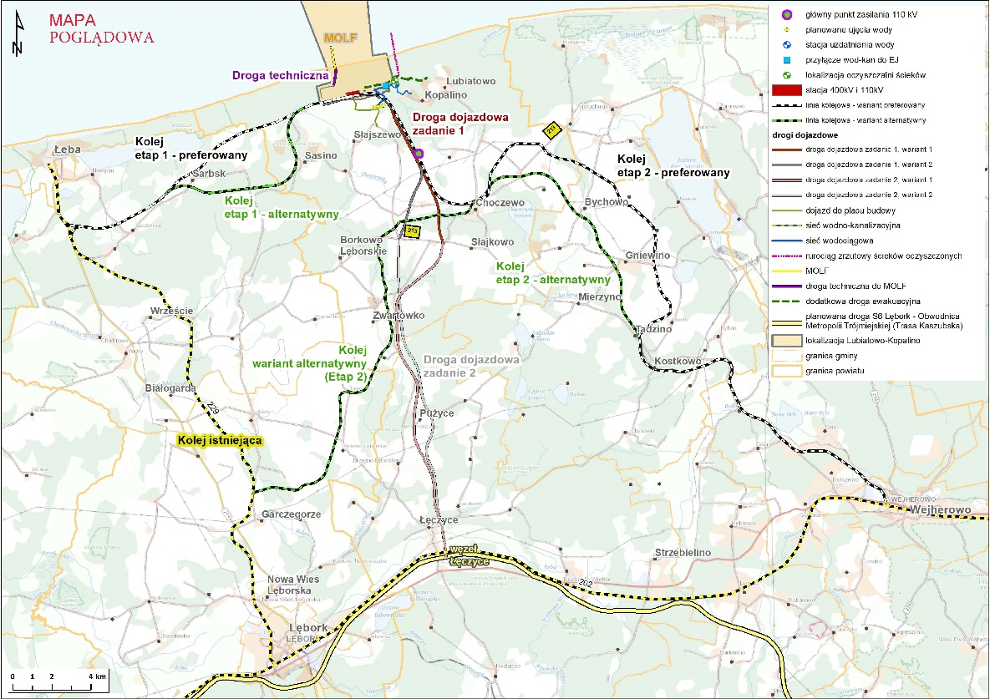




Infrastruktura towarzysząca
Mapa poglądowa,
Źródło: Opracowanie własne
– PEJ Sp. z o.o., 2023 r.
21

Slide 22





Budowa infrastruktury hydrotechnicznej
w regionie
PRZEWIDZIANE FINANSOWANIE 907,04 mln zł
DŁUGOŚĆ KONSTRUKCJI MORSKIEJ ok. 1100 m
CEL INWESTYCJI Umożliwienie dostępu do elektrowni jądrowej od strony Morza Bałtyckiego

Slide 23

Budowa stałej konstrukcji morskiej do rozładunku (MOLF)
Wartość inwestycji
907 042 389 PLN
Okres realizacji: lata 2023-2028
Cel inwestycji:
w celu budowy i eksploatacji elektrowni jądrowej w lokalizacji „Lubiatowo – Kopalino” konieczna będzie realizacja budowa stałej konstrukcji morskiej do rozładunku (MOLF) wraz z fragmentem drogi technicznej długości ok. 20 m, będącej infrastrukturą towarzyszącą elektrowni jądrowej.
Hinkley Point,
źródło: Polskie Elektrownie Jądrowe Sp. z o.o.

Slide 24
Budowa stałej konstrukcji morskiej do rozładunku (MOLF)
Zakres inwestycji:
budowa nowej stałej konstrukcji morskiej do rozładunku (MOLF) o długości ok. 1100 m dla lokalizacji elektrowni jądrowej Lubiatowo – Kopalino:
MOLF będzie stałą konstrukcją ażurową w celu umożliwienia swobodnego ruchu rumowiska oraz umożliwiał będzie cumowanie jednostek pływających o głębokości zanurzenia nie mniejszej niż 5,0 m;
budowa fragmentu nowej drogi technicznej:
(o długości do 20 m) o szerokości jezdni 15 m i skrajni 17 m oraz nośności 115 kN/oś, umożliwiającej połączenie MOLF z planowaną drogą techniczną.

Slide 25
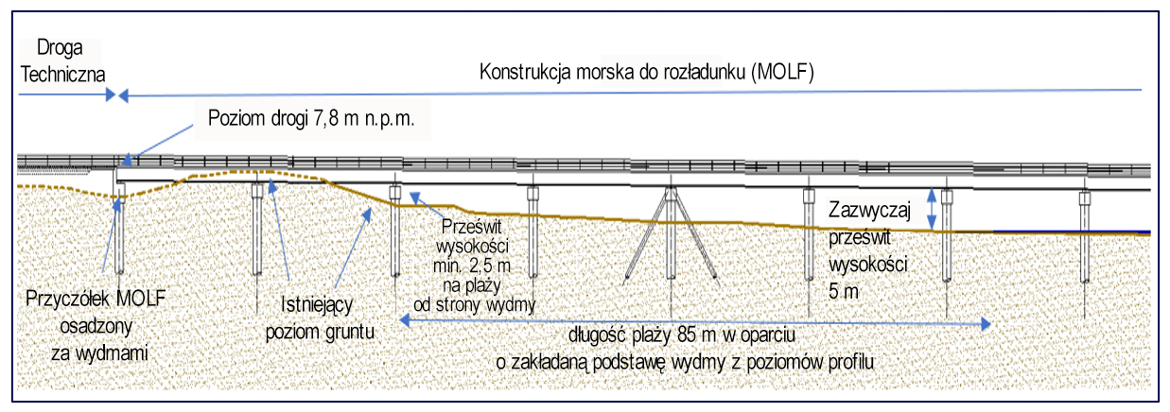
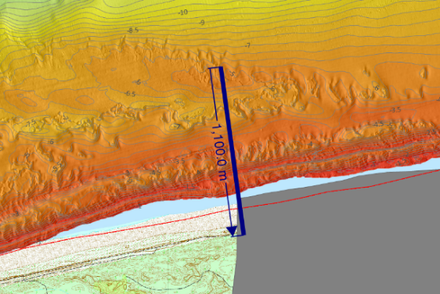
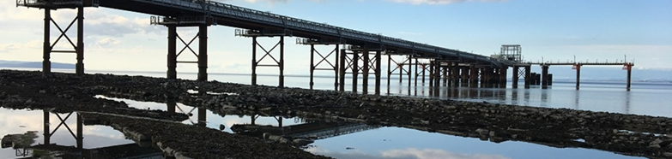
Konstrukcja Morska – Urząd Morski w Gdyni
Na przykładzie Hinkley Point, Wielka Brytania
25

Slide 26
Infrastruktura towarzysząca
GOSPODARKA PRZESTRZENNA
INFRASTRUKTURA WODNO-KANALIZACYJNA
zmiana SUiKZP, zmiana/uchwalenie
sieć elektroenergetyczna, gazowa, teleinformatyczna (Internet)
drogi, ścieżki rowerowe, ciągi piesze, transport publiczny
BAZA NOCLEGOWA
OŚWIATA, SPORT I KULTURA
hotele, pensjonaty, kwatery prywatne
przedszkola, szkoły, ośrodki kulturalne, obiekty sportowe
INFRASTRUKTURA WODNO-KANALIZACYJNA
SŁUŻBA PUBLICZNA
ujęcia wody, stacja uzdatniania wody, sieci wodociągowe
oczyszczalnia ścieków, sieci kanalizacyjne
przychodnie, punkty medyczne, straż pożarna, komisariat policji
GOSPODARKA ODPADAMI KONWENCJONALNYMI
HANDEL I POZOSTAŁE USŁUGI
gospodarowanie odpadami konwencjonalnymi
26

Slide 27
Zapowiedź dalszego wsparcia regionu
Rząd planuje uruchomienie na jesieni b.r. na Pomorzu specjalnego programu wsparcia samorządów w związku z realizacją w tym regionie strategicznych inwestycji energetycznych takich jak elektrownia jądrowa czy farmy wiatrowe. Rozpoczęcie prac nad opracowaniem zasad tego programu ogłosiła 6 lipca br. w Wejherowie Anna Łukaszewska – Trzeciakowska - Pełnomocnik Rządu do spraw Strategicznej Infrastruktury Energetycznej.
Pomorskie gminy, w których powstają strategiczne inwestycje energetyczne lub przez które przebiegają trasy dostaw materiałów dla tych inwestycji, otrzymają także możliwość uzyskania wsparcia finansowego z dodatkowego rządowego programu wieloletniego, nad którym trwają obecnie prace. Jego najważniejsze założenia to poprawa infrastruktury drogowej w otoczeniu realizowanych inwestycji oraz usług związanych z edukacją i służbą zdrowia. Szczegóły oraz dokładny zakres terytorialny przedsięwzięcia jest obecnie finalizowany przez stronę rządową, w tym Wojewodę Pomorskiego w porozumieniu z pomorskimi samorządami oraz inwestorami odpowiedzialnymi za poszczególne inwestycje strategiczne.

Slide 28






Raport środowiskowy
Kluczowy dokument w procedurze
4 lata
badań i analiz
19 tys. stron
i ponad 700 ekspertów zaangażowanych
247 km² obszaru morskiego
objętego badaniami
98 km² obszaru lądowego
objętego badaniami

Slide 29
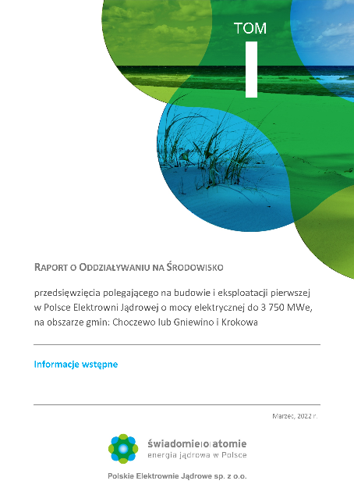
Badania środowiskowe i lokalizacyjne
BADANIA ŚRODOWISKOWE
Określenie w jaki sposób elektrownia jądrowa będzie oddziaływać na otaczające ją środowisko i zdrowie ludzi na różnych etapach Przedsięwzięcia: przygotowanie, budowa, eksploatacja i likwidacja elektrowni jądrowej.
CEL: Decyzja o Środowiskowych Uwarunkowaniach
BADANIA LOKALIZACYJNE
Określenie w jaki sposób uwarunkowania środowiskowe mogą wpływać na bezpieczeństwo funkcjonowania elektrowni (przeprowadzenie oceny terenu pod kątem przydatności dla posadowienia elektrowni jądrowej, wykluczenie tzw. wady zasadniczej).
CEL: Decyzja o Ustaleniu Lokalizacji
Badania hydrogeologiczne,
Kartowanie geologiczne i geomorfologiczne,
Badania geologiczne,
Monitoring hydrologiczny wód śródlądowych,
Monitoring hydrologiczny wód morskich,
Kartowanie hydrologiczne i badania tachimetryczne,
Badania dna morskiego,
Chemizm środowiska lądowego,
Jakość środowiska morskiego,
Inwentaryzacja przyrodnicza na lądzie,
Inwentaryzacja archeologiczna,
Monitoring radiacyjny,
Zanieczyszczenie powietrza;
29

Slide 30










Działania minimalizujące i kompensujące
w trakcie budowy i po jej zakończeniu
Nasadzenia zastępcze – drzewa, krzewy
Stały nadzór środowiskowy
Ochrona pasa nadmorskiego i plaży
Monitoringi jakości wód
Odtworzenie siedlisk roślin i zwierząt
Stały monitoring przyrodniczy
Swobodny dostęp do plaży na etapie eksploatacji elektrowni

Slide 31
Potencjalne oddziaływanie
na turystykę i aspekty socjoekonomiczne

Slide 32
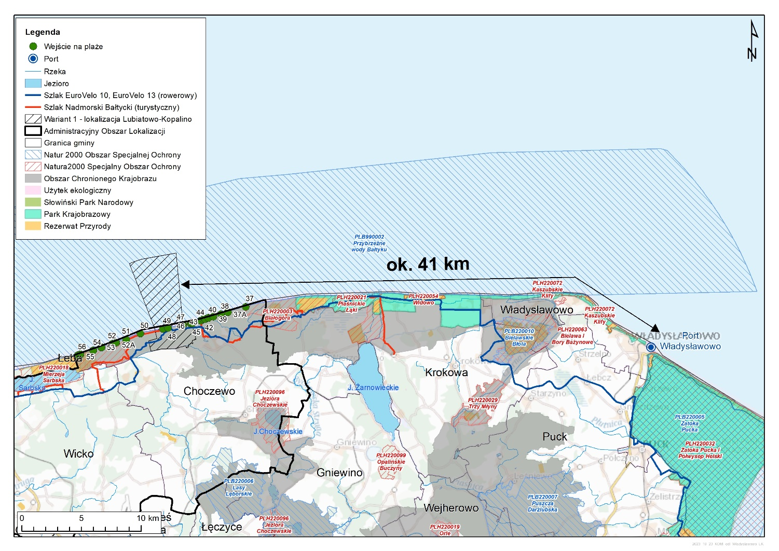



Oddziaływania związane z turystyką
Gmina miejsko-wiejska Władysławowo to ok. 14,5 tys. mieszkańców.
Obszar Realizacji Przedsięwzięcia względem lokalizacji gminy Władysławowo i okolic
Odległość od portu we Władysławowie do granicy Obszaru Realizacji Przedsięwzięcia wynosi ok. 41 km
32

Slide 33



Oddziaływania związane z turystyką
Obszar wycinki lasu będzie wynosił ok. 335 ha, a teren konieczny dla eksploatacji elektrowni, tj. po etapie budowy, będzie mniejszy i obejmie ok. 186 ha plus obszar niezbędny do wylesienia na podstawie przepisów odrębnych i zaleceń przeciwpożarowych.
Na terenie budowy elektrowni zlokalizowane są wejścia na plażę nr 46, 47, 48, 49, które ze względu na prowadzone prace budowlane zostaną czasowo zamknięte. W tym czasie zostaną zaprojektowane nowe wejścia na plażę.
Docelowy przebieg szlaków zostanie dostosowany do nowego zagospodarowania terenu, podobnie jak dostęp do morza, poprzez zaprojektowanie nowych wejść na plażę oraz infrastruktury zastępczej.
Nie prognozuje się wpływu na najbliższe kąpielisko (strzeżone) oraz plażę publiczną, która znajduje się w odległości ok. 700 m od granic Obszaru realizacji Przedsięwzięcia (Kąpielisko morskie Lubiatowo) – pomiędzy wejściem na plażę nr 43 i 44.
Będzie funkcjonowało Lokalne Centrum Informacyjne (LCI), które będzie również pełniło funkcję Centrum hotelowo-konferencyjnego, co będzie sprzyjało rozwojowi sektora „turystyki naukowo-poznawczej”. Będą organizowane liczne szkolenia, konferencje, czy warsztaty, w tym międzynarodowe, poświęcone energetyce jądrowej i samej budowie unikatowej w skali kraju inwestycji.
Brak negatywnych odziaływań na gminę Władysławowo.
Obszar wycinki
– ok. 335 ha
Dostęp
do plaż
Stabilne zyski przez 12 miesięcy w roku, dostosowanie frontu robót
do sezonu
33

Slide 34


Oddziaływania związane z aspektami ekonomiczno-gospodarczymi
Nowe miejsca pracy
RYNEK PRACY:
Inwestycja będzie miała bezpośredni, istotny wpływ na wielkość i strukturę zatrudnienia
na regionalnym rynku pracy. Prace budowlane stworzą zapotrzebowanie na towary i usługi ze strony przedsiębiorstw z regionu. Powstaną miejsca pracy w innych sektorach gospodarki „okołoprojektowych” tj. transporcie, logistyce, ochronie, gastronomii, handlu, usługach biurowych itd. Prognozowana liczba pracowników w szczycie na etapie budowy wynosić będzie ponad 8 tys. osób.
WPŁYW NA GOSPODARKĘ:
Spodziewany jest istotny wpływ na sektor budowlany, w tym sektor lokalny. Pozytywny wpływ na sektory gospodarki, w tym na obszary badań i rozwoju technologii jądrowej. Stabilność wynikająca z możliwości długoterminowej eksploatacji przez okres 60 lat i związana z tym regularność korzyści finansowych dla jednostek i przedsiębiorstw zapewniają korzyści znane z doświadczenia płynącego z długoterminowej eksploatacji obiektów jądrowych. Przychody wykorzystywane na potrzeby inwestycji w infrastrukturę lokalną i jej remonty.
Dynamiczny rozwój całego regionu
34

Slide 35
Potencjalne oddziaływanie inwestycji na morskie i lądowe środowisko przyrodnicze

Slide 36
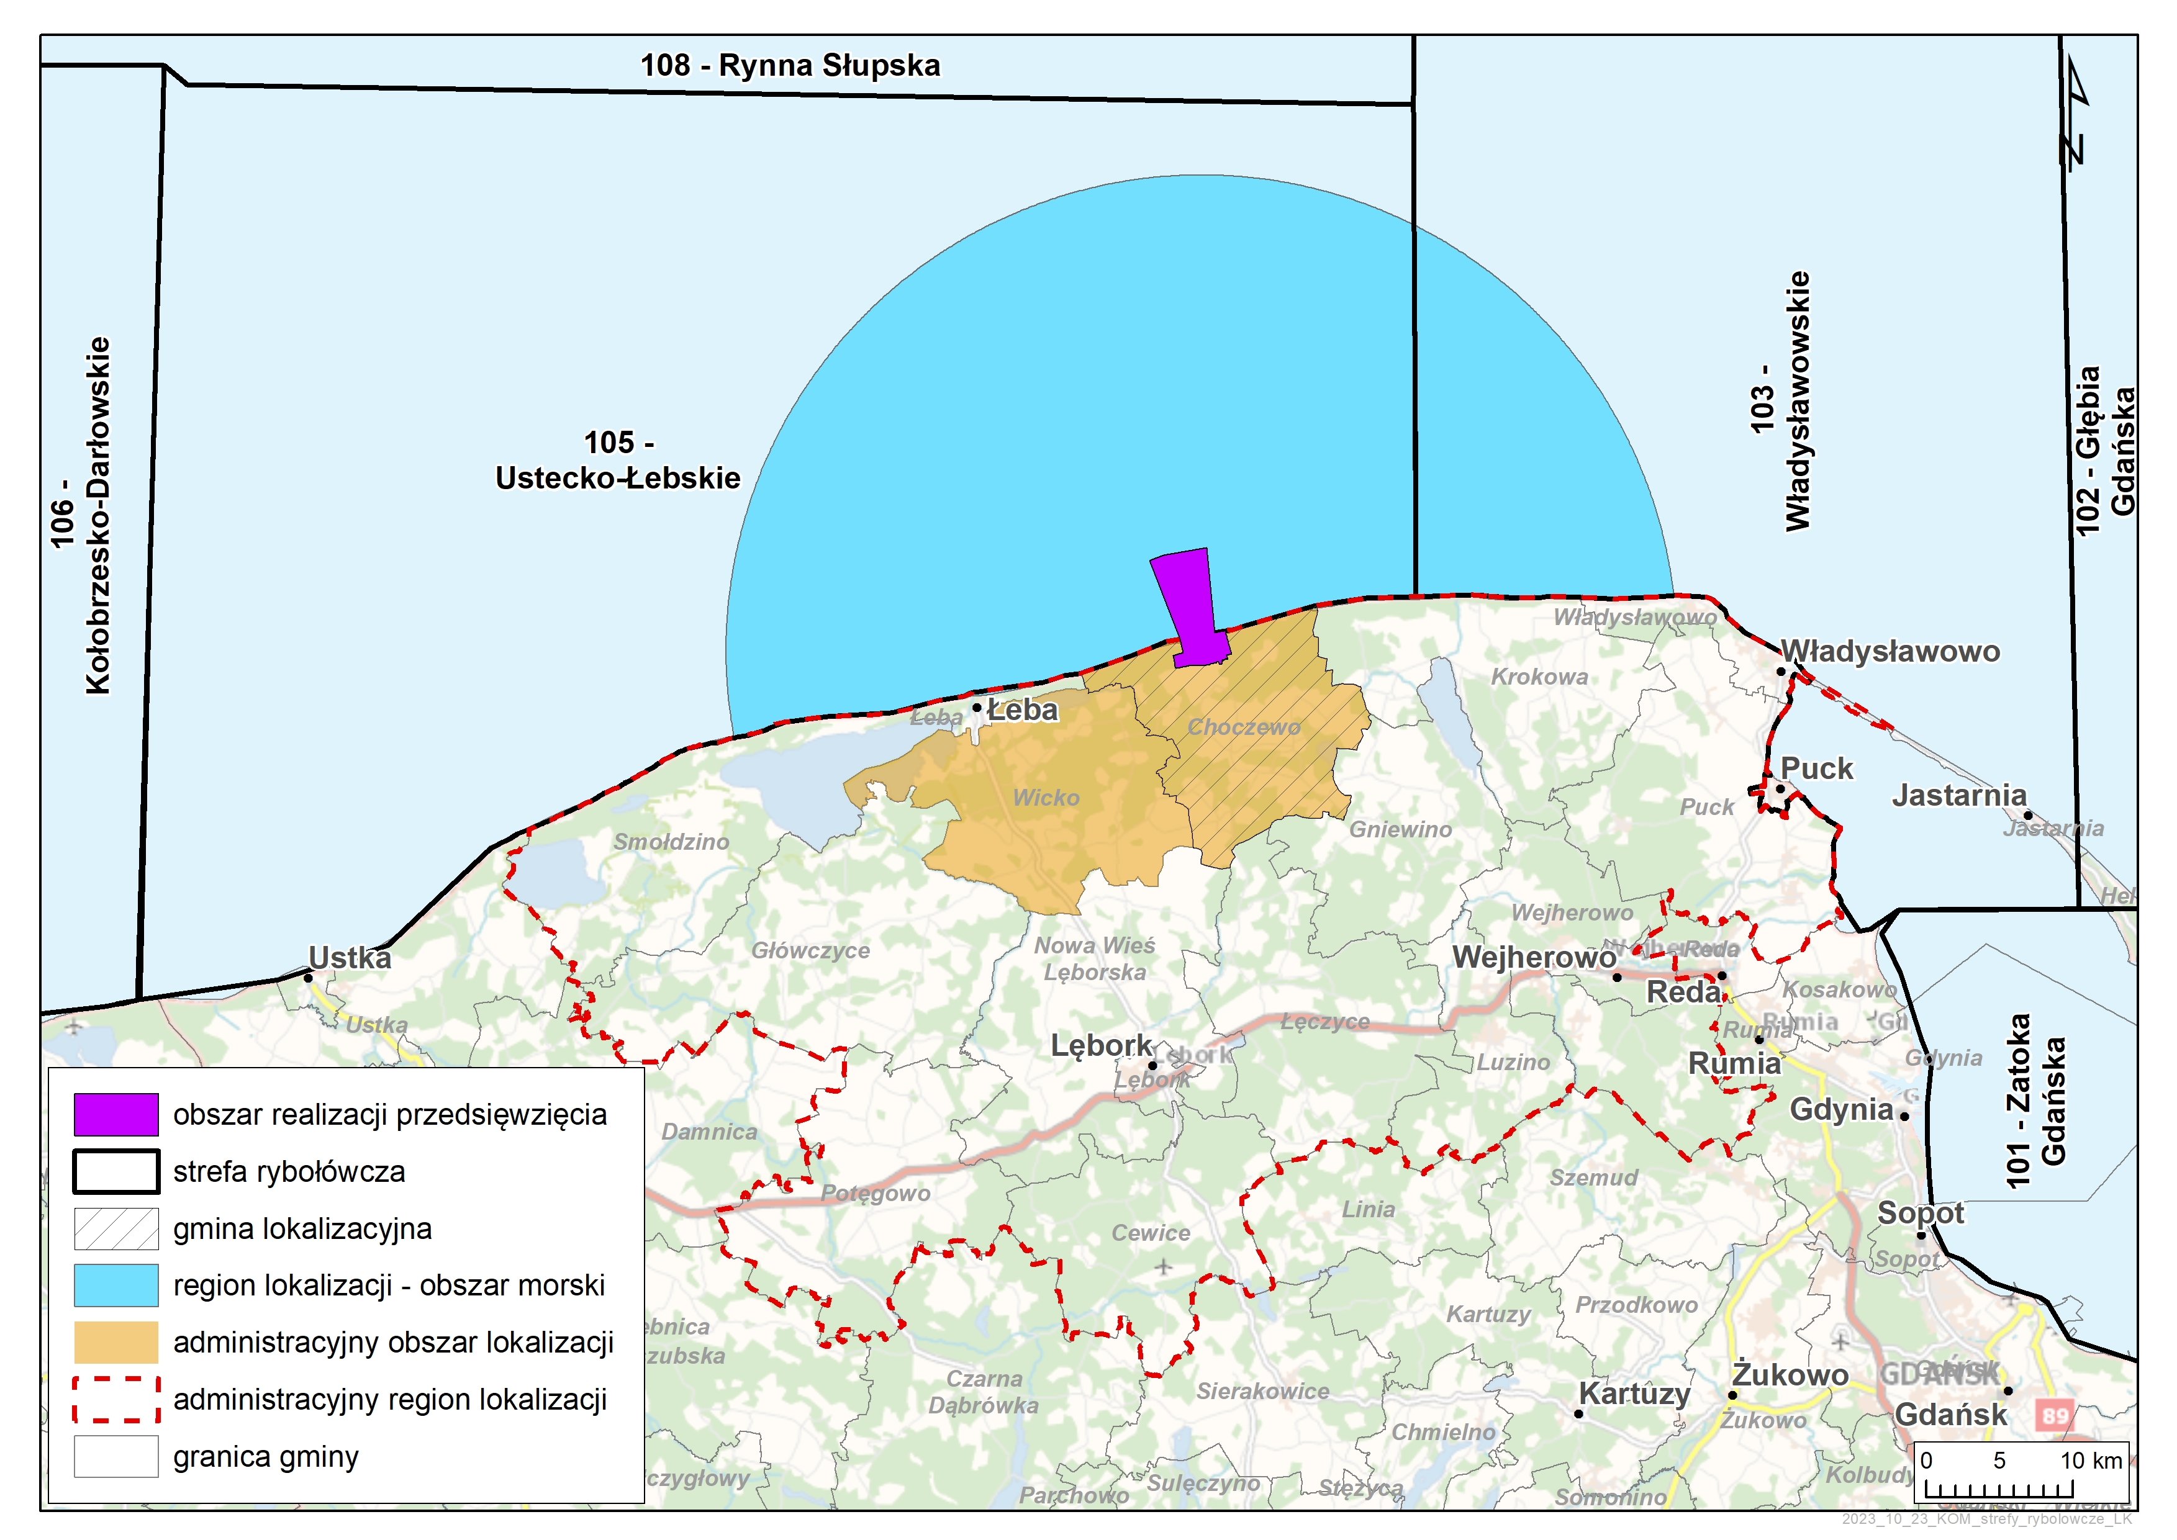
Rybołówstwo morskie stan aktualny
Strefy rybołówstwa na tle
wariantów lokalizacyjnych
lokalizacja Lubiatowo-Kopalino
Podobszar statystyczny 25 (łowisko nr 105) oraz 26 (łowisko nr 103).
Podstawowymi gatunkami są szprot, śledź, stornia i dorsz. Jednakże w rejonach przybrzeżnych, a zwłaszcza w wodach Zatoki Puckiej, dominują w połowach ryby słodkowodne, z przewagą okonia, węgorza, sandacza i płoci.
Rysunek z Tom VI
RozdziałVI.3.4.5 Rolnictwo i rybactwo
36

Slide 37
Oddziaływania na rybołówstwo
FAZA BUDOWY:
Zostanie utworzona strefa wyłączenia z ruchu (Obszar realizacji Przedsięwzięcia teren budowy) i może dojść do zakłóceń aktywności związanej z rybołówstwem w pobliżu strefy brzegowej.
Nie prognozuje się znaczących odziaływań na sektor rybołówstwa morskiego (w tym statków rybackich). Jedynie okolica Obszaru realizacji Przedsięwzięcia będzie posiadać ograniczony dostęp dla wędkarzy i rybaków korzystających z wód / wybrzeża.
FAZA EKSPLOATACJI:
W wodach przybrzeżnych obszaru Lubiatowo-Kopalino wprowadzono ograniczenia w zakresie lokalizacji nowych elementów infrastruktury okołoportowej i morskiej niezwiązanych z realizacją elektrowni jądrowej;
Obszar w miejscach lokalizacji czerpni oraz zrzutu/dyfuzorów będzie wyłączony z żeglugi;
Będzie mogło mieć miejsce zasysanie ryb do kanałów/rurociągów i dlatego zastosowany zostanie system odzysku i zawracania ryb do morza.
Prowadzone będą działania monitorujące bezpieczeństwo żywności, tym np. badania ryb, skorupiaków i mięczaków, organizmów dennych, ale także produktów serwowanych w lokalnych punktach żywienia zbiorowego.
Wyniki analiz:
Nie prognozuje się znaczących odziaływań.
37

Slide 38
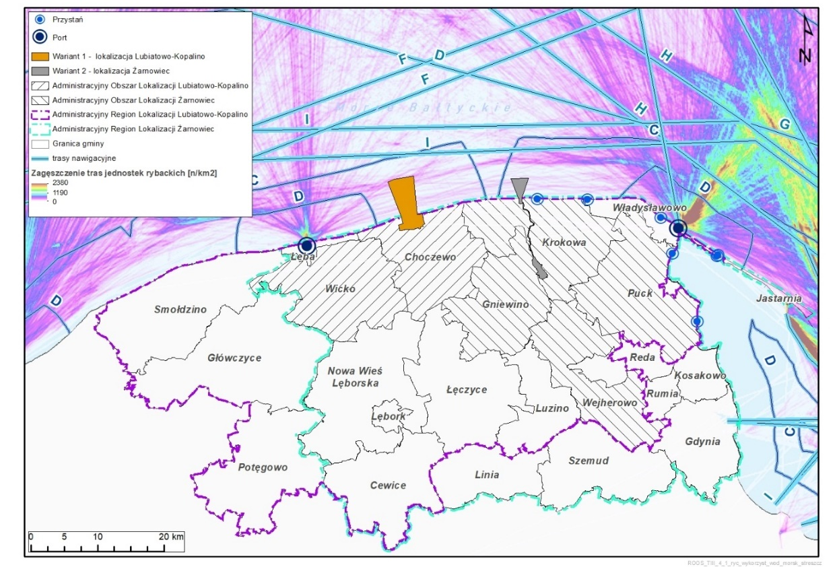
Oddziaływania na żeglugę
Wyniki analiz:
Nie prognozuje się znaczących odziaływań.
Zgodnie z Planem zagospodarowania przestrzennego morskich wód wewnętrznych, morza terytorialnego i wyłącznej strefy ekonomicznej w skali 1:200 000, akwen POM.39a.I jest dedykowany zasadom realizacji elementów związanych z elektrownią jądrową.
Zagęszczenie tras jednostek rybackich w okolicy nie jest znaczące i przebiegają one w większości poza Obszarem Realizacji Przedsięwzięcia.
Tom IV ROŚ - Rysunek IV.18.7- 1
Obszar realizacji Przedsięwzięcia na tle portów,
przystani, tras nawigacyjnych oraz stref rybołówstwa.
38

Slide 39
Oddziaływanie Przedsięwzięcia na środowisko wód morskich
FAZA BUDOWY:
Przeprowadzone analizy i modelowania wykazały, że przy wdrożeniu działań mitygujących oraz odpowiedniego planowania prac budowlanych oddziaływanie na środowisko wód morskich, w tym organizmy morskie, będzie znikome i nie będzie wykraczało poza dobowe i sezonowe zmiany naturalnie występujące w morzu.
FAZA EKSPLOATACJI:
Rozwiązania techniczne, w tym działania minimalizujące, przyjęte od oceny wpływu na obecnym etapie prac projektowych zapewniają, że dzięki równomiernemu rozproszeniu ciepła w kolumnie wody, jak wykazały modelowania matematyczne, eksploatacja elektrowni jądrowej w zakresie oddziaływania wód chłodniczych będzie miała lokalny i nieznaczny wpływ na wody w Morzu Bałtyckim.
FAZA LIKWIDACJI:
Zasięg oddziaływania związanego z fazą likwidacji elektrowni będzie miały charakter tożsamy z oddziaływaniem w fazie budowy i po zastosowaniu działań mitygujących - lokalny ( „w granicach płotu”) i nieznaczny (nieznaczący)*
Wyniki analiz:
Nie prognozuje się znaczących odziaływań
na morskie organizmy żywe
we wszystkich fazach inwestycji
39

Slide 40
Decyzja środowiskowa - wybrane warunki realizacji w zakresie minimalizacji oddziaływania na wody morskie – faza budowy
prace budowlane w obrębie pasa technicznego i morza należy prowadzić metoda bezwykopową - TBM
wszelkie prace budowlane należy prowadzić zgodnie z zakazami i ograniczeniami ustanowionymi w planach zagospodarowania przestrzennego wód morskich
nowe elementy liniowe infrastruktury technicznej należy układać pod powierzchnią dna morskiego, minimum 3 m poniżej średniego zagłębienia dna rynien międzyrewowych
ograniczenia realizacji infrastruktury technicznej do sposobów niezagrażających ekologicznej funkcji tarlisk i przeżywalności wczesnych stadiów rozwojowych ryb (ikry i larw) gatunków komercyjnych – TBM
uzyskać zgodę właściwego organu administracji morskiej przed odłożeniem urobku w morzu
w celu ochrony ryb, ptaków oraz ssaków morskich należy zastosować procedurę stopniowego rozpoczynania procesu palowania, tzw. soft – start
w celu zabezpieczenia przed niekontrolowanym uwolnieniem zanieczyszczeń do środowiska należy wykluczyć możliwość przedostawania się substancji chemicznych i czynników fizycznych mających wpływ na pogorszenie jakości wód morskich
40

Slide 41
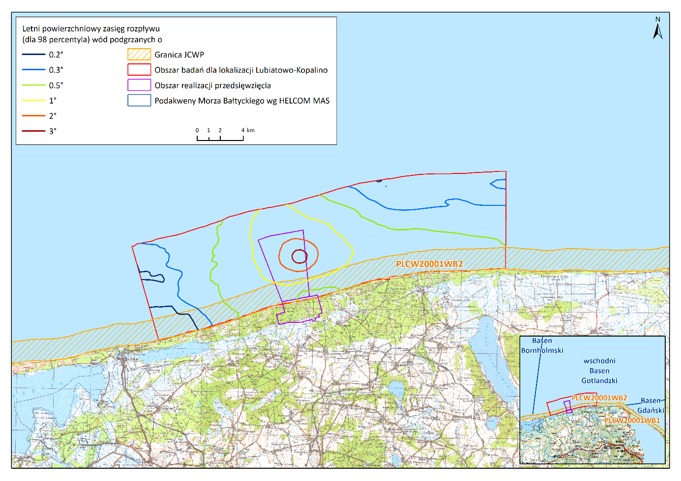
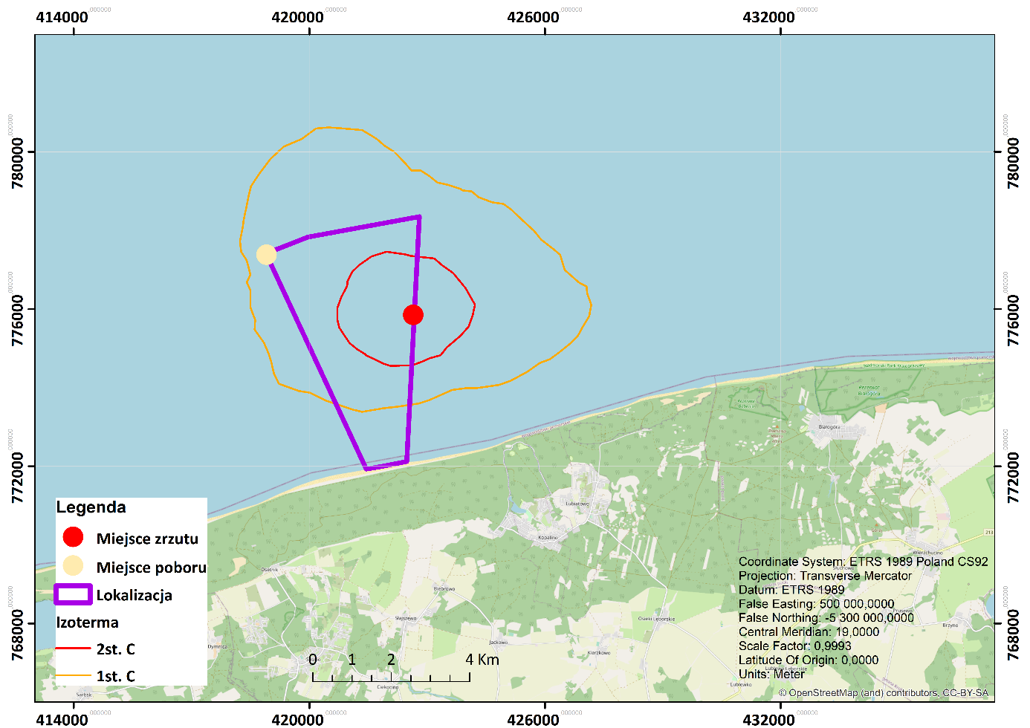
Decyzja środowiskowa - wybrane warunki realizacji w zakresie minimalizacji oddziaływania na wody morskie – faza eksploatacji
Wymogi do uwzględnienia w Projekcie budowlanym dla fazy eksploatacji:
w celu ochrony ryb należy zastosować rozwiązania umożliwiające ich zwracanie z powrotem do środowiska wodnego (Fish Recovery and Return System, FRRS)
wody chłodnicze odprowadzane z terenu elektrowni będą charakteryzować się parametrami fizykochemicznymi zgodnymi z obowiązującymi aktami normatywnymi
sposób odprowadzania wody chłodniczej powinien zapewnić jak najszybsze wyrównanie temperatury wód chłodniczych z otaczającymi wodami, poprzez zapewnienie odpowiedniego kierunku wylotu wody lub instalację dyfuzorów
temperaturę odprowadzanych do morza wód chłodniczych należy kontrolować w trybie ciągłym, stale w tym samym miejscu instalacji, w którym wody będą wprowadzane do Mora Bałtyckiego, lub innym miejscu reprezentatywnym dla jakości tych wód
należy monitorować zmianę przebiegu linii brzegu morskiego na odcinku 2 km na zachód oraz 3 km na wschód od granicy obszaru elektrowni przez okres 10 lat od zakończenia etapu budowy. Wyniki monitoringu należy przedkładać UM w Gdyni
należy prowadzić monitoring zrzutów wód i ścieków do wód morskich, którego zakres, minimalna częstotliwość pobierania próbek oraz metodyki referencyjne analiz i sposób oceny spełnienia wymaganych warunków będą odpowiadać wymaganiom określonym w stosownych aktach normatywnych
Odległość do Władysławowa ok. 40 km
Rozpływ wód podgrzanych na powierzchni wody latem
2 km
41

Slide 42




Ichtiofauna – działania minimalizujące
System odzysku i zawracania ryb
Przewidywane jest zastosowanie rozwiązań technicznych redukujących ryzyka dla ryb związane z systemem poboru wody chłodzącej
Zgodnie z przeprowadzonymi badaniami w zakresie ichtiofauny stwierdzono, że na analizowanym terenie nie występują obszary, które można by określić jako istotne tarliska czy obszary wychowu form młodocianych ryb.
Lokalizację wlotu układu chłodzenia umiejscowiono poza miejscami, takimi jak potencjalne siedliska ryb oraz organizmów bentosowych oraz poza obszarem wychowu młodocianych stadiów ryb.
Głowice wlotowe są projektowane tak, aby prędkość wlotowa wody nie była wysoka. Ryby w przypadku napotkania prądu instynktownie starają się wypływać pod prąd i większość z nich będzie miała możliwość ucieczki i uniknięcia wciągnięcia do układu chłodzenia.
42

Slide 43
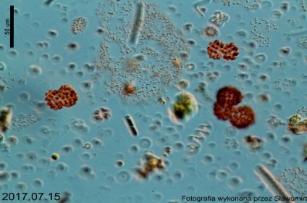
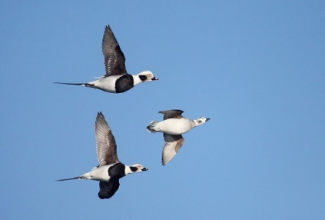
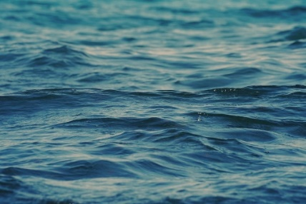
Ocena oddziaływania – morskie obszary chronione
Po zastosowaniu działań minimalizujących nie stwierdza się znacząco negatywnych skutków oddziaływania Przedsięwzięcia na przedmioty ochrony oraz integralność i spójność obszarów Natura 2000.
Nie stwierdzono negatywnych skutków oddziaływania Przedsięwzięcia na integralność i spójność żadnego z morskich obszarów europejskich.
W celu zminimalizowania zakłóceń powodowanych przez ruch statków morskich, ustanowiona zostanie strefa ruchu morskiego (MTZ) o szerokości 1 km. Wszystkie działania związane z podchodzeniem statków będą ograniczone do MTZ, która będzie przebiegać najkrótszą trasą przez obszar OSO Przybrzeżne wody Bałtyku.
43

Slide 44
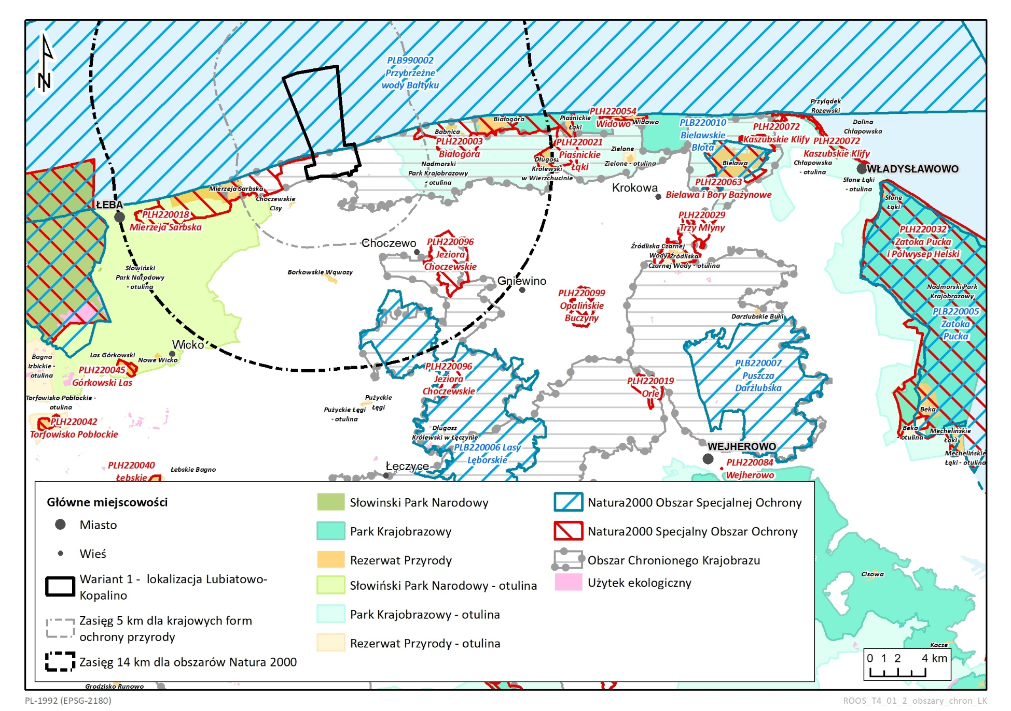
Lokalizacja Lubiatowo –Kopalino względem obszarów
chronionych oraz miasta Władysławowa
Nie stwierdzono znacząco negatywnych skutków oddziaływania Przedsięwzięcia na przedmioty ochrony obszaru Natura 2000.
Faktycznie obszar realizacji przedsięwzięcia pokrywa się powierzchniowo z obszarem Natura 2000 Mierzeja Sarbska PLH220018 w niewielkim stopniu (5,3 ha z 1926,67 ha w tym 688 ha na lądzie).
W ramach realizacji EJ nie będą prowadzone prace budowlane w obrębie granic obszaru Natura 2000 - Mierzeja Sarbska PLH220018.
44

Slide 45
Bezpieczeństwo
radiologiczne

Slide 46
Oddziaływanie związane z promieniowaniem jonizującym
Brak ryzyka dla zdrowia
dawki mniejsze niż występujące naturalnie
Sposób obliczania rocznej dawki skutecznej
Dopuszczalny limit
– dawka graniczna [mSv/rok] (dozwolona przepisami)
Wartość maksymalna dawki skutecznej [mSv/rok] (pochodząca z elektrowni)
Dawka roczna liczona dla dorosłych
0,3
0,0035
Dawka roczna liczona dla dzieci
0,3
0,0035
Uwzględniono tutaj wszystkie drogi narażenia (także drogę pokarmową). Patrząc na liczby można zauważyć, że maksymalna dawka pochodząca od elektrowni jądrowej jest 100 razy niższa od dopuszczalnych limitów, natomiast odnosząc się do dawki pochodzącej od tła naturalnego to wartość ta jest 1000 razy niższa. Dawki rzeczywiste będą jednakże zdecydowanie mniejsze.
W stanach eksploatacyjnych rutynowo emitowane są substancje promieniotwórcze (przy zastosowaniu rozwiązań technicznych służących ograniczaniu i kontroli tych emisji):
do powietrza (głównie promieniotwórcze gazy szlachetne), przede wszystkim przez system gazowych odpadów promieniotwórczych, ale także poprzez systemy wentylacji określonych obiektów i pomieszczeń elektrowni,
do wód powierzchniowych – z systemu ciekłych odpadów promieniotwórczych: ze zrzutem podgrzanych wód chłodniczych (przy otwartym układzie chodzenia) lub ze zrzutem odsalającym (przy zamkniętym układzie chłodzenia).
FAZA
EKSPLOATACJI
46

Slide 47
Oddziaływanie związane z promieniowaniem jonizującym
Monitoring
Radiacyjny
W stanach eksploatacyjnych na bieżąco prowadzony jest monitoring radiacyjny, który służy prowadzeniu pomiarów poziomów promieniowania zarówno na terenie elektrowni jądrowej, jak i na terenach otaczających elektrownię. Monitoring Radiacyjny obejmuje między innymi:
Pomiary substancji promieniotwórczych uwalnianych z bloku reaktora (np. pomiary poziomów promieniowania na wylocie komina wentylacyjnego)
Pomiary poziomów promieniowania na terenach otaczających elektrownię za pomocą stacji pomiarowych rozmieszczonych w odpowiednich odległościach
Regularne badanie stężenia izotopów promieniotwórczych w próbkach gleby, wód i pożywienia
Prawdopodobieństwo występowania
Nazwa stanu
Kryteria
Ciężkie
awarie
Mniejsze niż raz na 10 000 lat pracy reaktora
Sekwencje złożone
możliwe znaczące uwolnienia
do środowiska substancji promieniotwórczych.
Mniejsze niż raz na 100 000 lat pracy reaktora
Ciężkie awarie bez uszkodzenia obudowy bezpieczeństwa reaktora
możliwe znaczące uwolnienia
do środowiska substancji promieniotwórczych.
Mniejsze niż raz na 1000 000 lat pracy reaktora
Hipotetyczne ciężkie awarie z uszkodzeniem pierwotnej obudowy bezpieczeństwa reaktora
możliwe znaczące uwolnienia
do środowiska substancji promieniotwórczych.
47

Slide 48
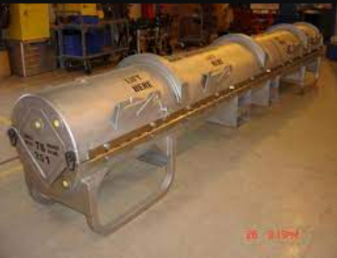
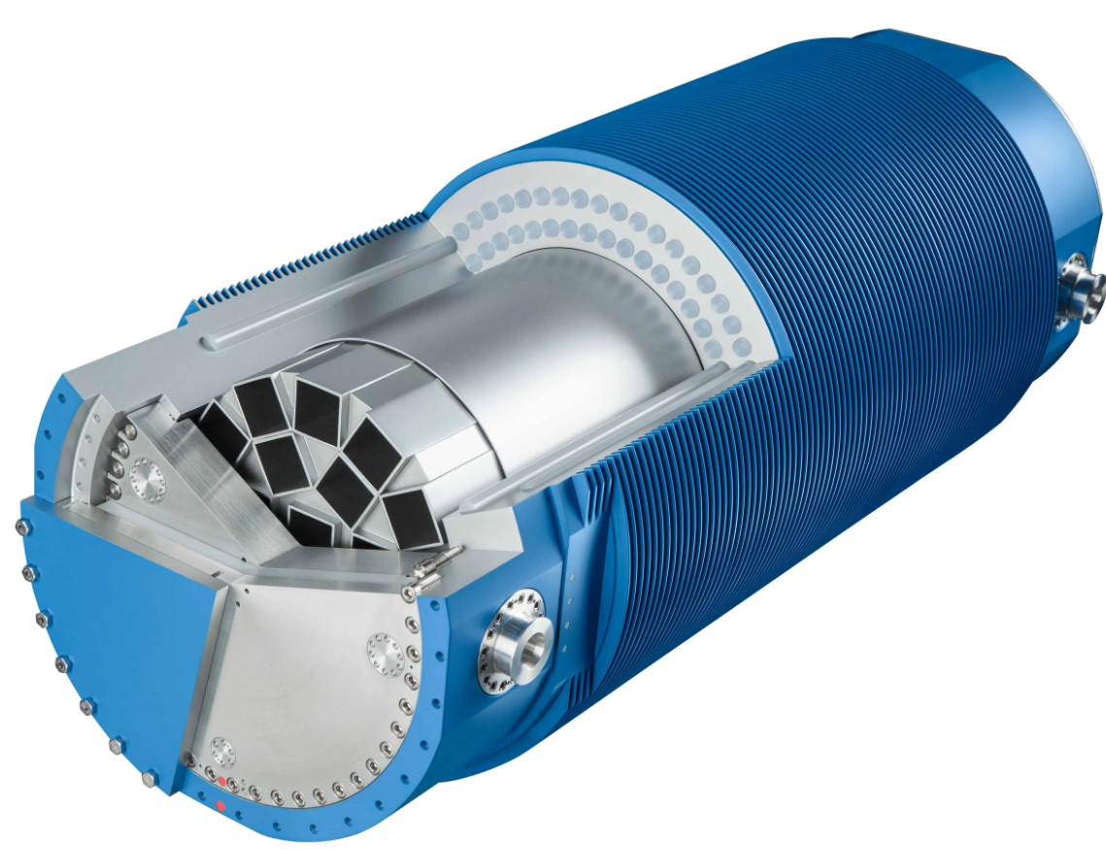
Oddziaływanie związane z promieniowaniem jonizującym
Świeże paliwo
jądrowe
Pierwszy transport paliwa odbędzie się przed pierwszym rozruchem elektrowni jądrowej. Świeże paliwo jądrowe nie zostało aktywowane i nie emituje niebezpiecznych dla zdrowia ilości promieniowania jonizującego. Świeże pastylki paliwowe, które znajdują się w zestawach paliwowych można bezpiecznie trzymać w dłoni.
Paliwo do rekatora AP1000 transportuje się wykorzystując odpowiednie pojemniki, w których umieszcza się pojedyncze zestawy dla zwiększenia bezpieczeństwa. Tak zapakowane paliwo może zostać przetransportowane drogą lądową, powietrzną lub morską.
Wypalone paliwo jądrowe po wyjęciu z rdzenia reaktora trafia do basenu wypalonego paliwa, z którego, po latach chłodzenia, zostaje przeniesione do suchego przechowalnika, gdzie spędzi kolejne lata, aż do momentu przetransportowania go do głębokiego składowiska. Do przechowywania i transportu wykorzystuje się odpowiednie pojemniki, które są w stanie zatrzymać promieniowanie jonizujące emitowane przez wypalone paliwo.
Wypalone paliwo
jądrowe
48

Slide 49
Dziękujemy

Slide 50
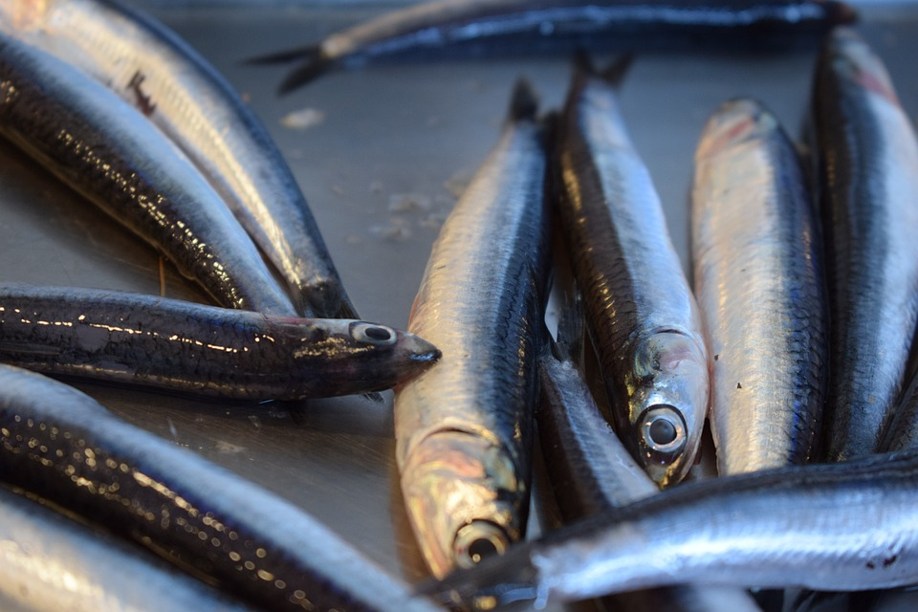

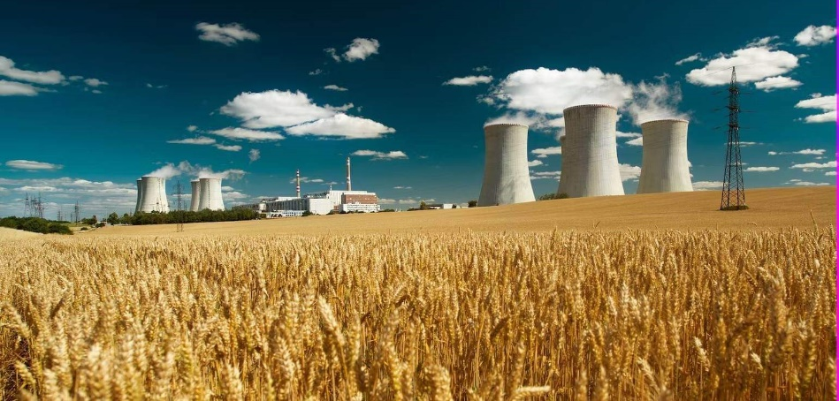
Fakty i mity dotyczące budowy elektrowni
MIT 1
FAKT 1
Płody rolne, zwierzęta hodowlane i poławiane ryby będą musiały mieć specjalne certyfikaty w związku z eksploatacją elektrowni jądrowej?
W trakcie codziennego funkcjonowania elektrowni jądrowej ani rolnicy, ani rybacy, ani hodowcy zwierząt, którzy prowadzą swoją działalność w regionie, w którym znajduje się funkcjonująca elektrownia jądrowa, nie muszą w żaden sposób znakować swoich produktów, połowów, towarów czy też płodów rolnych.

Slide 51
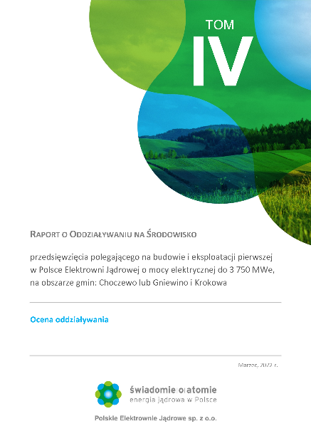
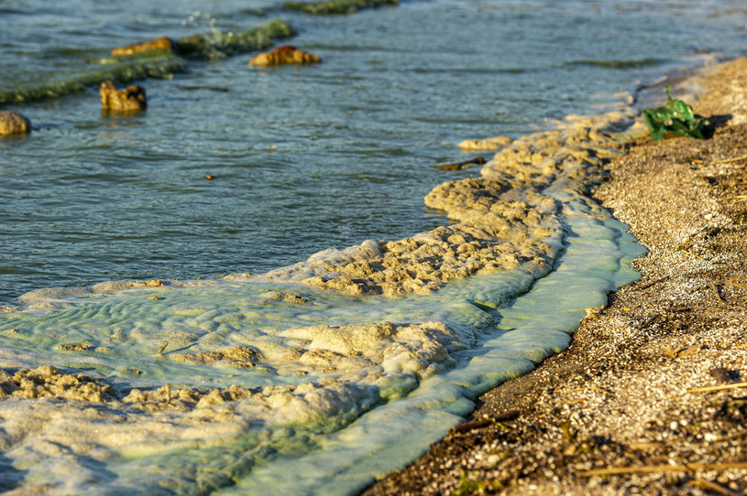
Fakty i mity dotyczące budowy elektrowni
MIT 2
FAKT 2
Elektrownia jądrowa znacząco podgrzeje wodę w morzu i mocno wpłynie na powstanie sinic?
Ocena oddziaływania Przedsięwzięcia na środowisko morskie wykazała, że wpływ elektrowni jądrowej na rozwój organizmów żywych w wodzie nie będzie znaczący.

